Slide 1
Βιβλιογραφικές βάσεις και ηλεκτρονικά περιοδικά
Βιβλιοθήκη Οικονομικών και Πολιτικών Επιστημών

Slide 2
Περιεχόμενα:
Ιστότοπος
Πρόσβαση σε ηλεκτρονικές πηγές
Βιβλιογραφικές βάσεις
Συλλογές ελεύθερης πρόσβασης
Παραδείγματα αναζήτησης υλικού

Slide 3
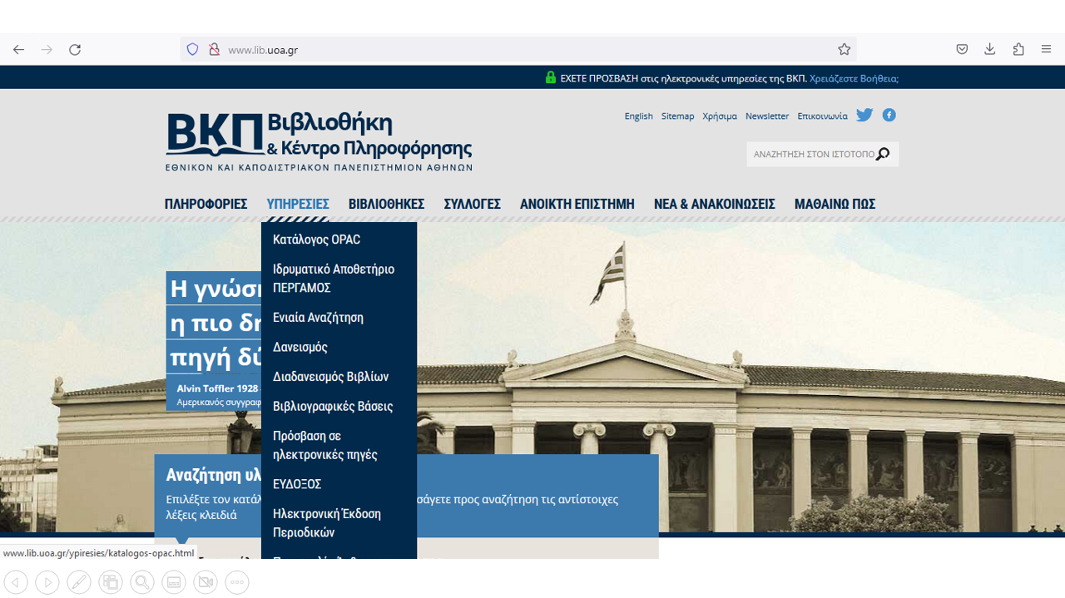
www.lib.uoa.gr
Ιστοσελίδα Βιβλιοθήκης και Κέντρου Πληροφόρησης ( ΒΚΠ) του ΕΚΠΑ
Βιβλιογραφικές βάσεις
Πώς θα συνδεθώ απομακρυσμένα στο δίκτυο του Πανεπιστημίου

Slide 4
Υπάρχουν τρείς επιλογές απομακρυσμένης σύνδεσης στις ηλεκτρονικές πηγές:
Μέσω Proxy Server
http://www.noc.uoa.gr/syndesh-sto-diktyo/diakomistis-mesolabhshs-proxy-server.html
_{Μέσω VPN}
http://www.noc.uoa.gr/syndesh-sto-diktyo/eikoniko-idiwtiko-diktyo-vpn.html
Μέσω Shibboleth
https://www.heal-link.gr/%cf%85%cf%80%ce%bf%ce%b4%ce%bf%ce%bc%ce%ae-aai/

Slide 5
Δοκιμαστικές Συνδρομές ΕΚΠΑ σε Βιβλιογραφικές Βάσεις:
Βάσεις στις οποίες το ΕΚΠΑ έχει δοκιμαστική πρόσβαση για περιορισμένη χρονική διάρκεια
http://www.lib.uoa.gr/ypiresies/bibliografikes-baseis/dokimastikes-syndromes-ekpa.html

Slide 6
Συνδρομές ΕΚΠΑ σε Βιβλιογραφικές Βάσεις
Βάσεις (Βιβλιογραφικές και Πλήρους Κειμένου) στις οποίες έχει πρόσβαση όλη η ακαδημαϊκή κοινότητα του ΕΚΠΑ, μέσω απευθείας συνδρομών.
http://www.lib.uoa.gr/ypiresies/bibliografikes-baseis/syndromes-ekpa.html

Slide 7
Συνδρομές μέσω HEAL-LINK
Περιεχόμενο εκδοτικών οίκων, βάσεις πλήρους κειμένου και βιβλιογραφικές βάσεις όπου μας παρέχεται πρόσβαση μέσω της συμμετοχής μας στο ΣΕΑΒ/HEAL-LINK (Σύνδεσμος Ελληνικών Ακαδημαϊκών Βιβλιοθηκών).
https://www.heal-link.gr/

Slide 8
Επιλογές αναζήτησης μέσω του HEAL-LINK
Μέσα από τον κόμβο του HEAL-LINK δίνεται η δυνατότητα αναζήτησης :
Στην ενιαία μηχανή αναζήτησης
Σε ηλεκτρονικά περιοδικά
Σε ηλεκτρονικά βιβλία
Σε βιβλιογραφικές βάσεις & βάσεις πλήρους κειμένου/Πληροφοριακό υλικό

Slide 9
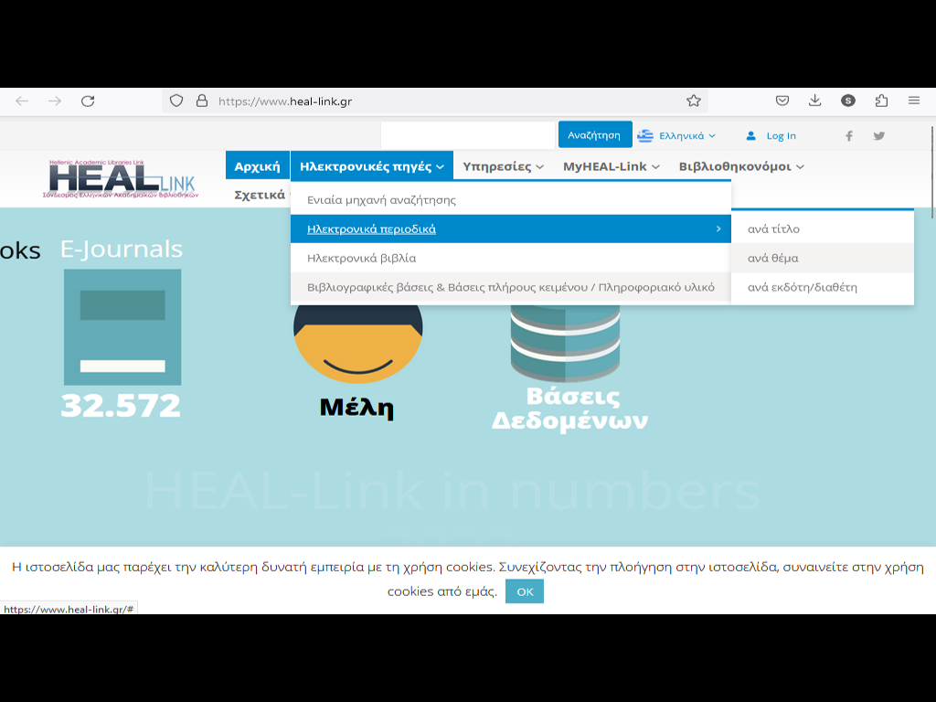
Αναζήτηση ηλεκτρονικών περιοδικών :
Ανά τίτλο
Ανά θέμα
Ανά εκδότη/διαθέτη

Slide 10
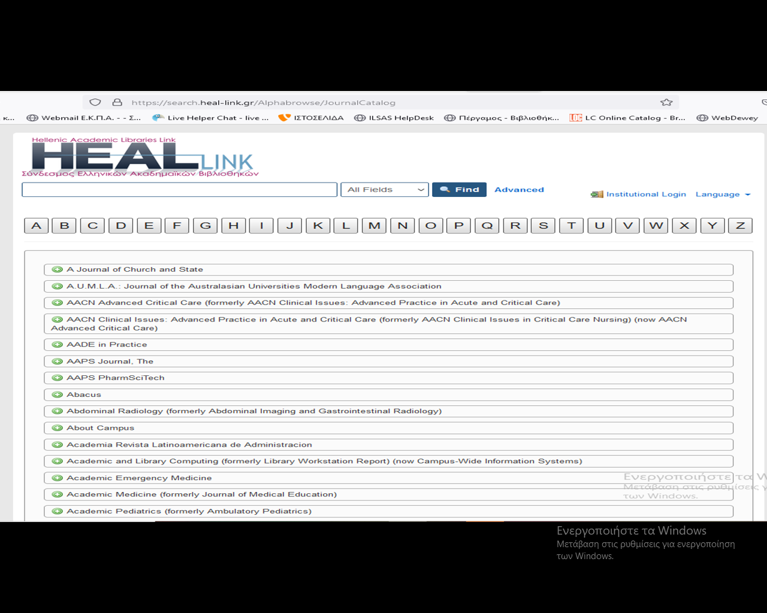
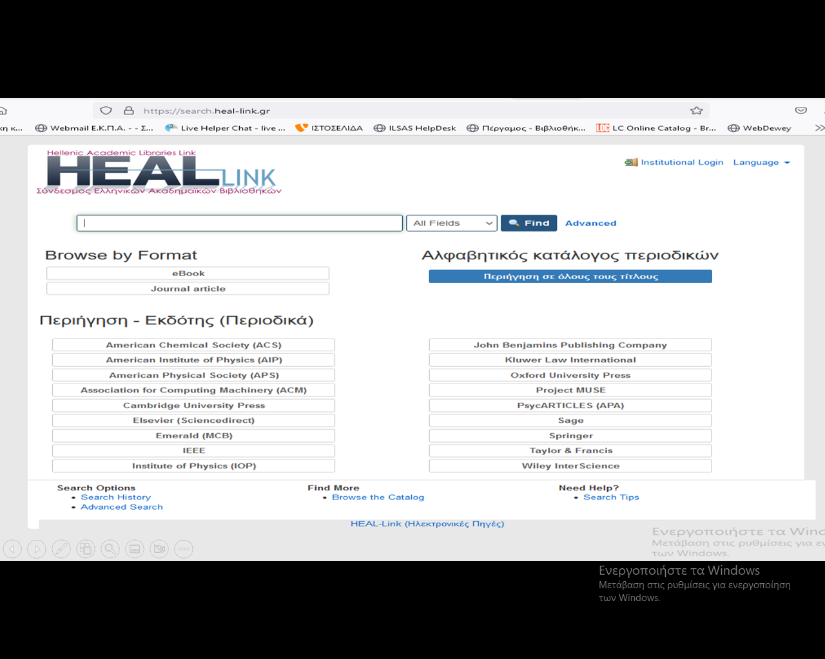
Υπάρχει η δυνατότητα αναζήτησης περιοδικών στον αλφαβητικό κατάλογο περιοδικών του HEAL-LINK
και η δυνατότητα περιήγησης ανά εκδότη

Slide 11
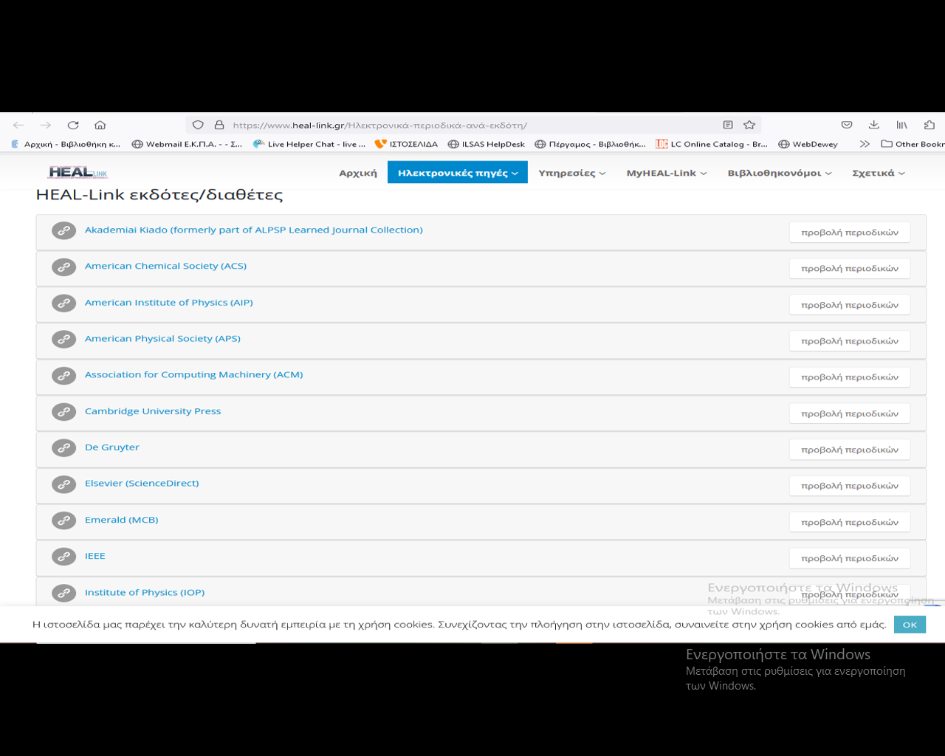
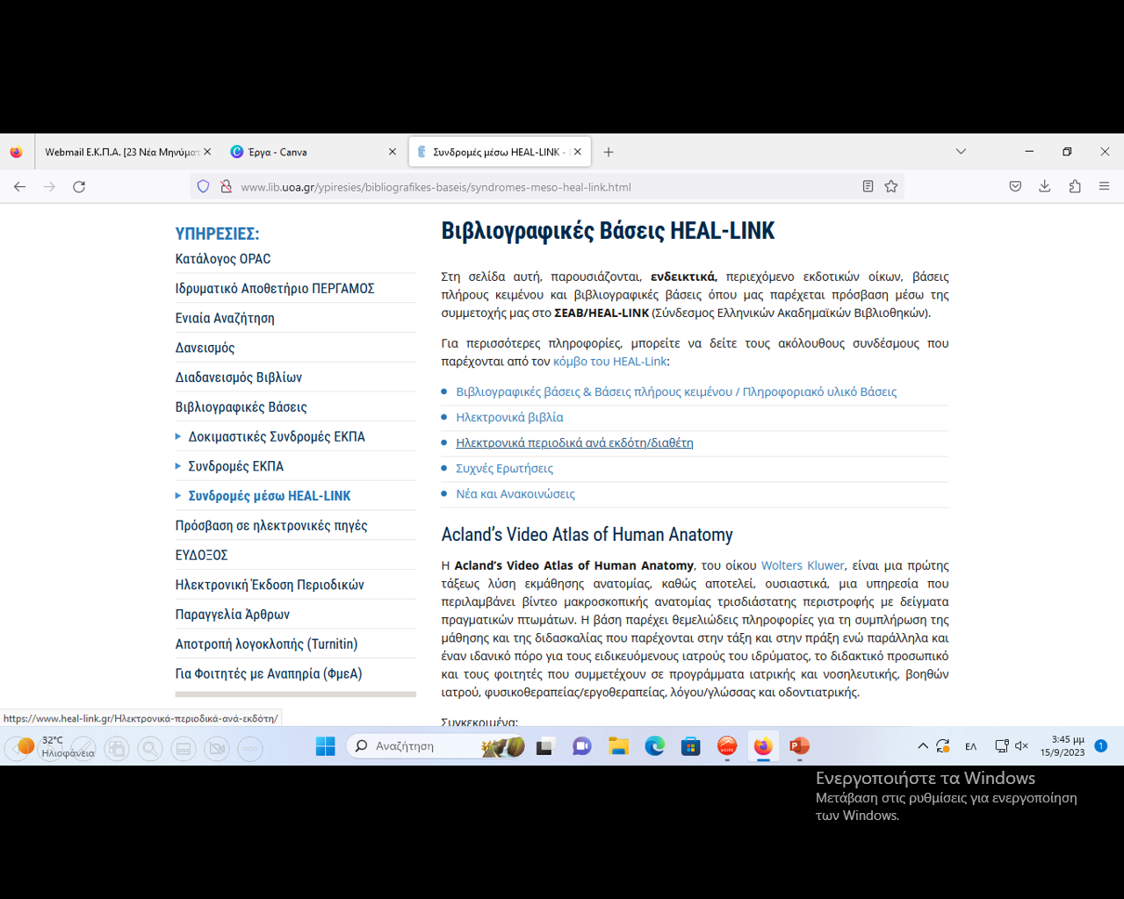
Δυνατότητα αναζήτησης ανά εκδότη

Slide 12
Προτάσεις για Εκδοτικούς Οίκους που οι εκδόσεις τους αφορούν θέματα που θεραπεύει η Σχολή Οικονομικών και Πολιτικών Επιστημών
ScienceDirect:
De Gruyter
https://www.sciencedirect.com/
https://journals.sagepub.com/
https://www.degruyter.com/
Periodicals Archive Online (ProQuest)
https://www.proquest.com/pao
https://www.emerald.com/insight/
https://www.tandfonline.com/
https://muse.jhu.edu/search?action=browse&limit=format:journal
https://academic.oup.com/journals/
https://onlinelibrary.wiley.com/
https://link.springer.com/
https://akjournals.com/page/about
https://www.cambridge.org/core/
https://www.jbe-platform.com/

Slide 13
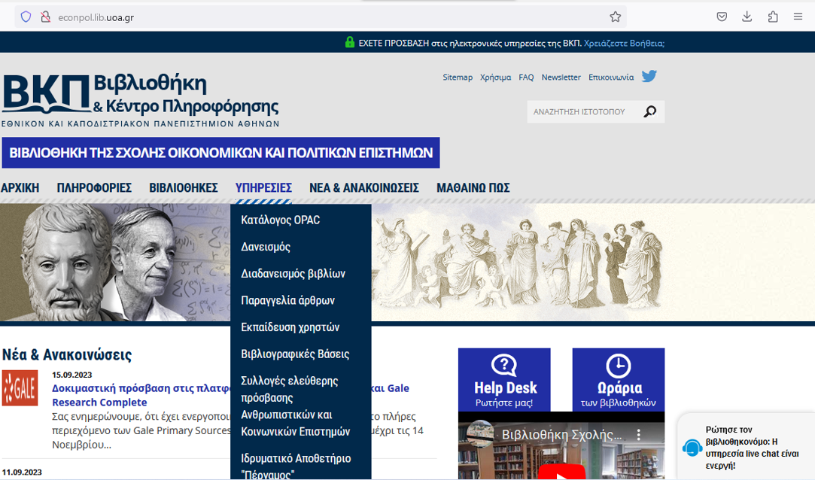
Στην ιστοσελίδα της Βιβλιοθήκης ΟΠΕ econpol.lib.uoa.gr μπορείτε να βρείτε συγκεντρωμένες συλλογές ελεύθερης πρόσβασης που αφορούν θέματα Ανθρωπιστικών και Κοινωνικών Επιστημών
econpol.lib.uoa.gr
Υπηρεσίες
Συλλογές ελεύθερης πρόσβασης Ανθρωπιστικών και Κοινωνικών Επιστημών

Slide 14
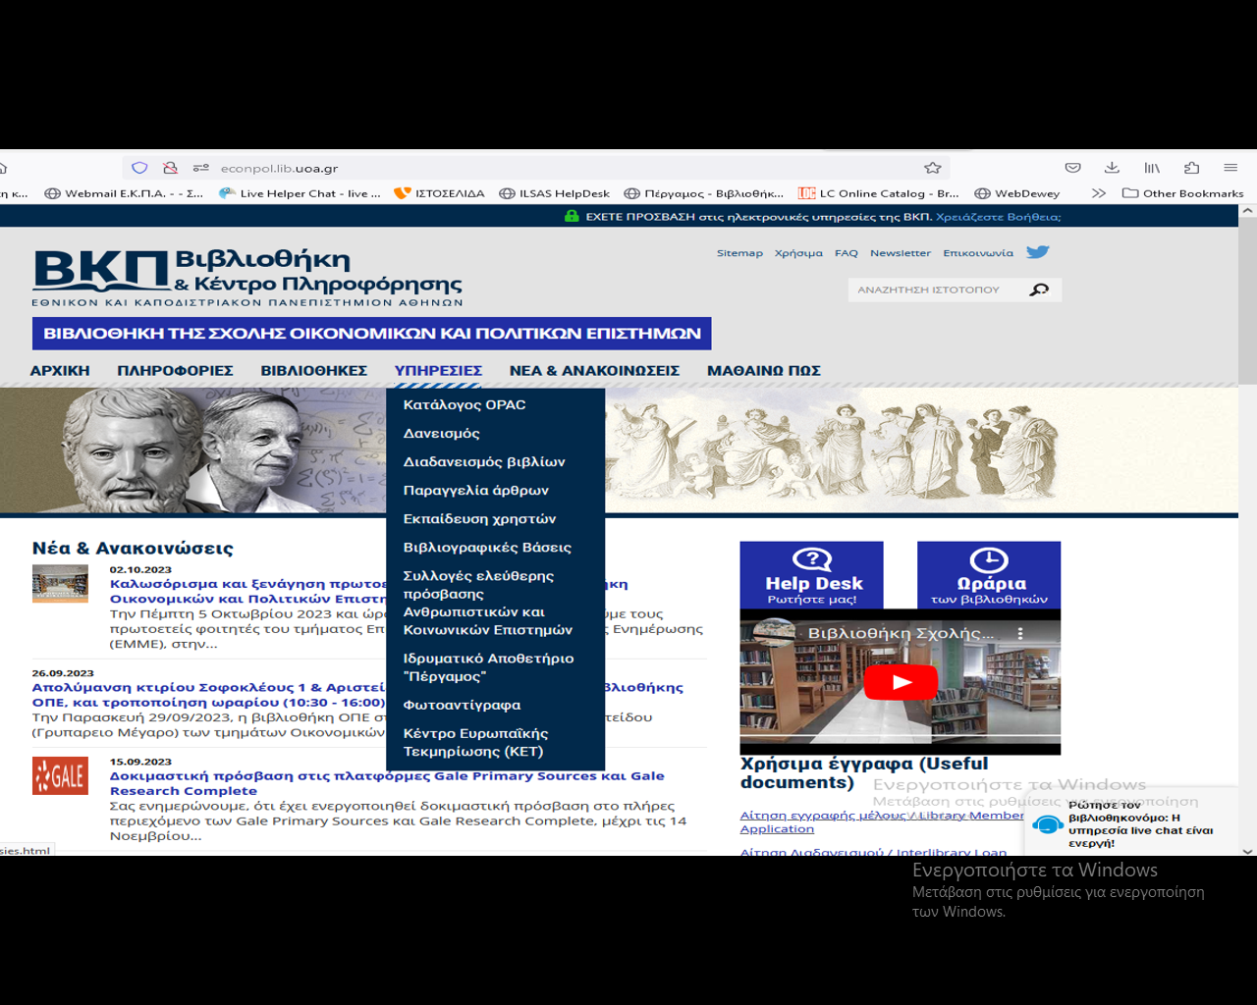
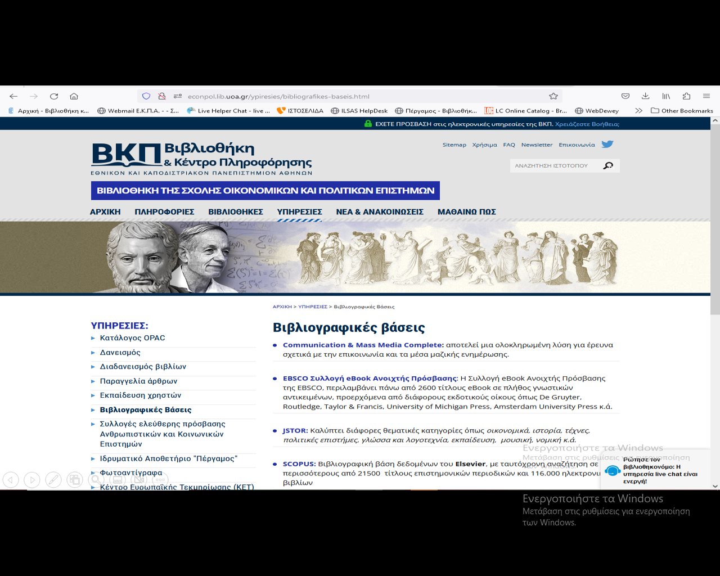
Στην ιστοσελίδα της Βιβλιοθήκης ΟΠΕ econpol.lib.uoa.gr συγκεντρώνονται επίσης οι σχετικές βιβλιογραφικές βάσεις με τα θέματα της Σχολής ΟΠΕ

Slide 15
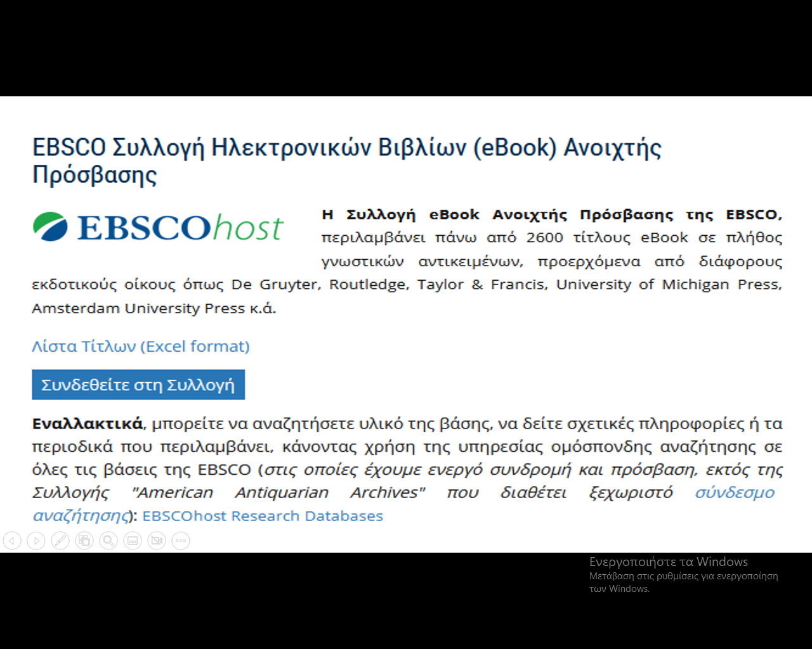
Βιβλιογραφικές βάσεις που αφορούν τα θέματα που θεραπεύει η σχολή Οικονομικών και Πολιτικών Επιστημών
Communication & Mass Media Complete https://web.s.ebscohost.com/ehost/search/basic?vid=0&sid=c6beeb2e-61c1-4857-85c6-d2f50abaeb56%40redis
EBSCO Συλλογή eBook Ανοιχτής Πρόσβασης
https://web.s.ebscohost.com/ehost/search/basic?vid=0&sid=5147b167-17fa-48c0-8581-80009030948c%40redis
GreenFILE
https://web.s.ebscohost.com/ehost/search/basic?vid=0&sid=a400974d-9f0f-4f5e-a2f1-8e18b2857d7a%40redis
https://www.jstor.org/
SCOPUS:
https://www.scopus.com/home.uri?zone=header&origin=searchbasic

Slide 16
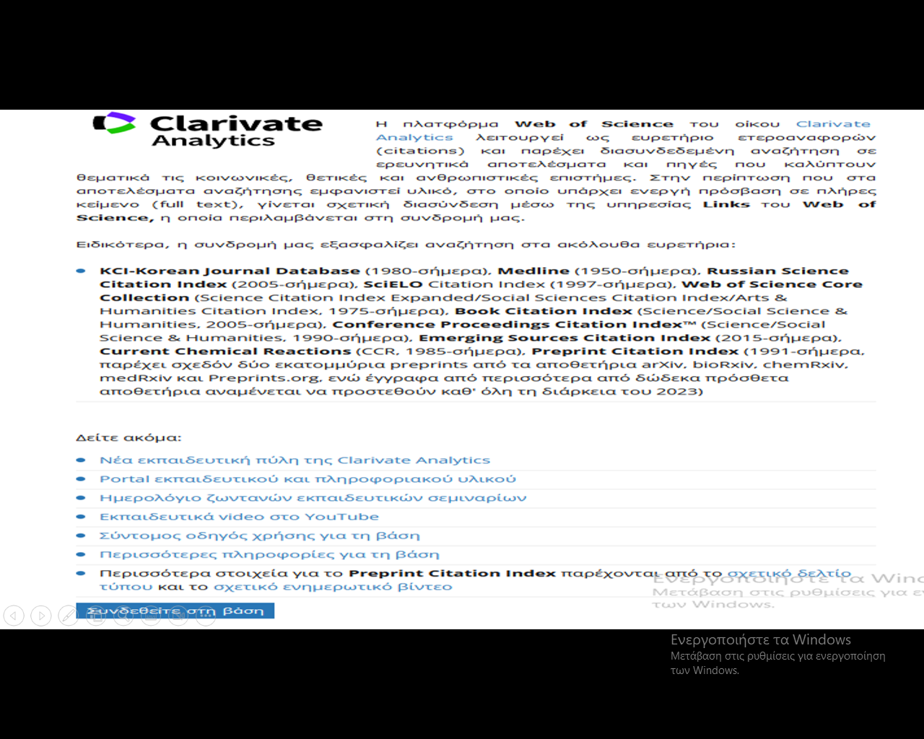
Βιβλιογραφικές βάσεις που αφορούν τα θέματα που θεραπεύει η σχολή Οικονομικών και Πολιτικών Επιστημών
ProQuest
https://www.proquest.com/index?parentSessionId=uh7rS%2FiQFnvUSdeTC2e2DnFzFc8Y%2BnRJJNMZkEDs9xk%3D
ProQuest Dissertations & Theses Global:
https://www.proquest.com/pqdtglobal/index?accountid=16330
Religion Database του οίκου ProQuest:
https://www.proquest.com/
https://www.statista.com/
Web of Science™
https://www.webofscience.com/wos/woscc/basic-search

Slide 17
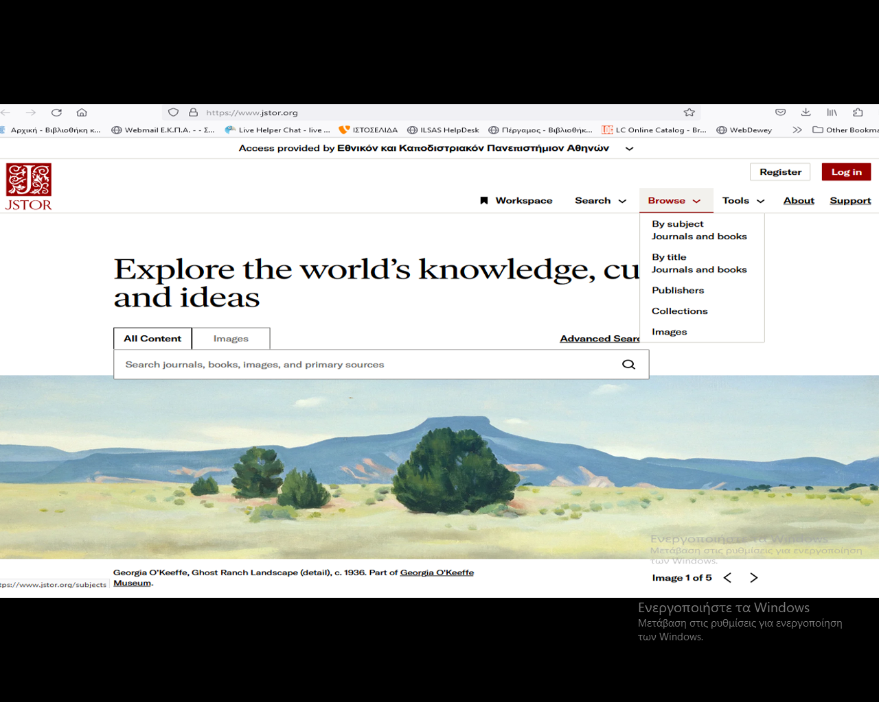
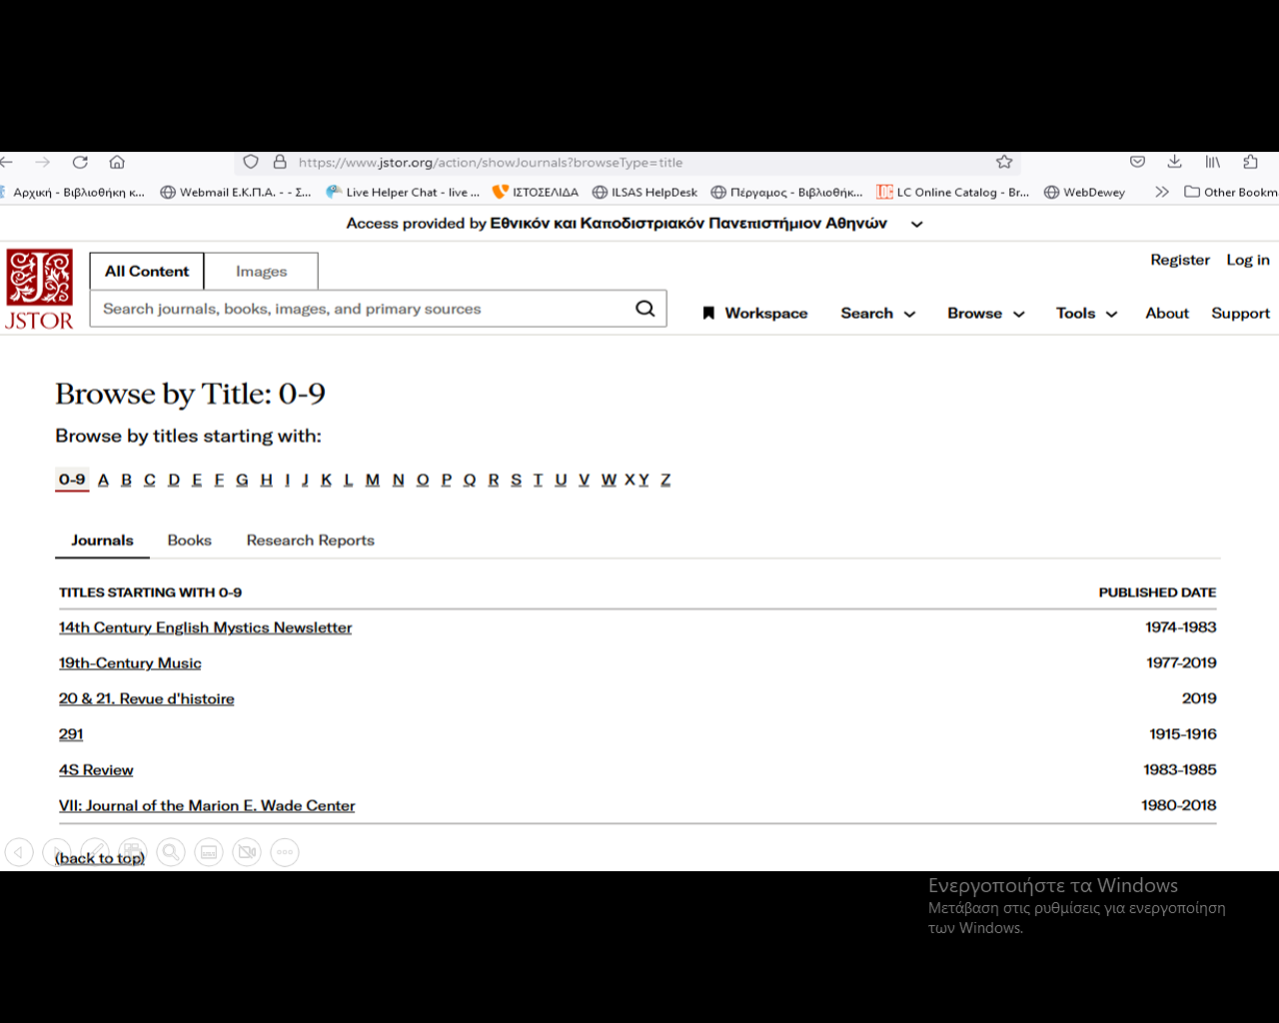
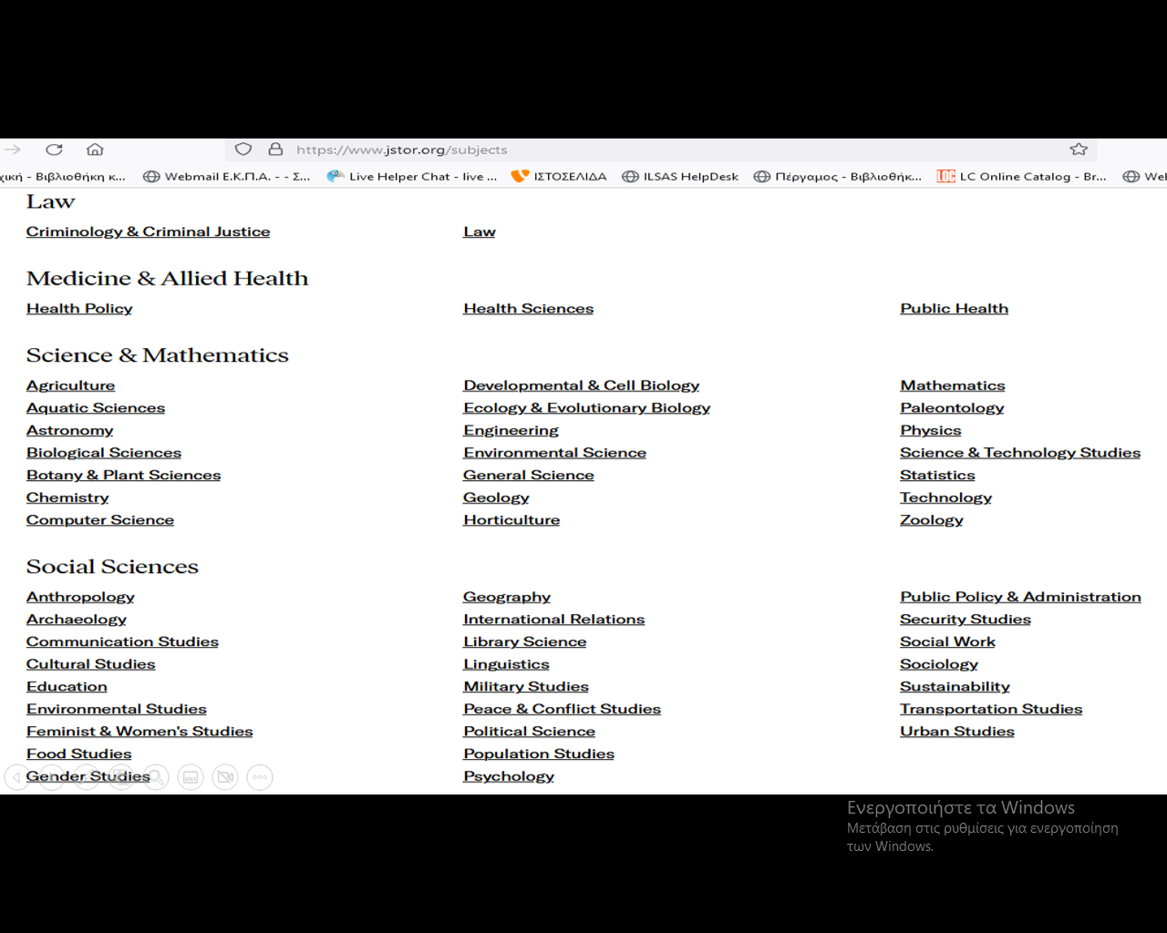
Παραδείγματα αναζήτησης υλικού
είτε με θεματική κατηγορία
Υπάρχει η δυνατότητα αναζήτησης είτε με τίτλο

Slide 18
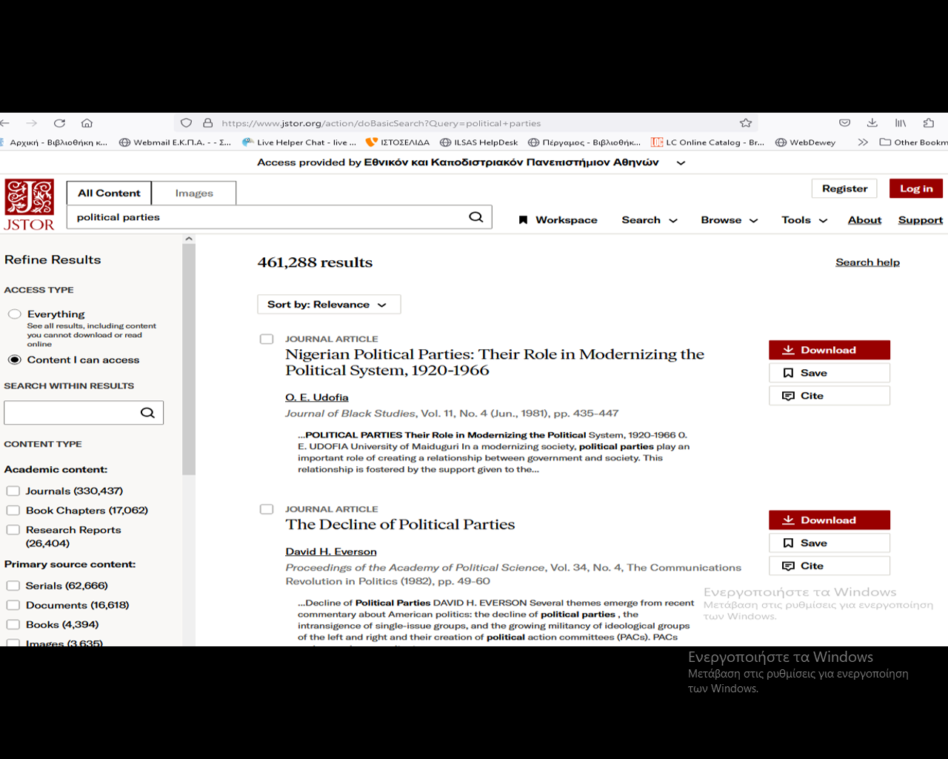
Παραδείγματα αναζήτησης υλικού
Αναζήτηση του όρου «political parties» στη βιβλιογραφική βάση JSTOR
Επιλογή φίλτρου περιορισμού αποτελεσμάτων είτε με πρόσβαση μέσα
από το δίκτυο του ΕΚΠΑ ή ελεύθερης πρόσβασης
Η εφαρμογή φίλτρων αναζήτησης περιορίζει τα αποτελέσματα ανάλογα με τις ανάγκες της έρευνας

Slide 19
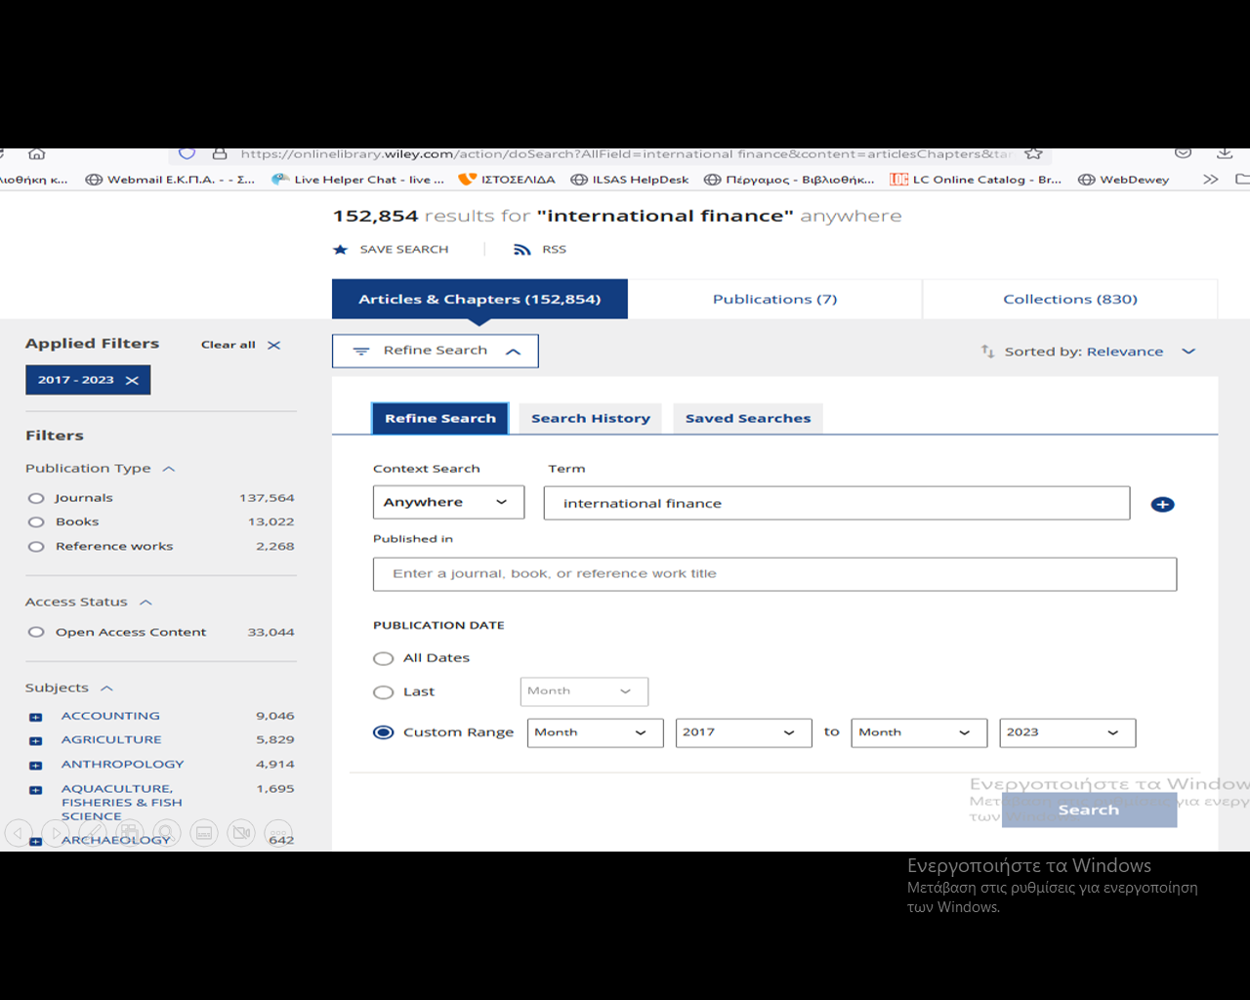
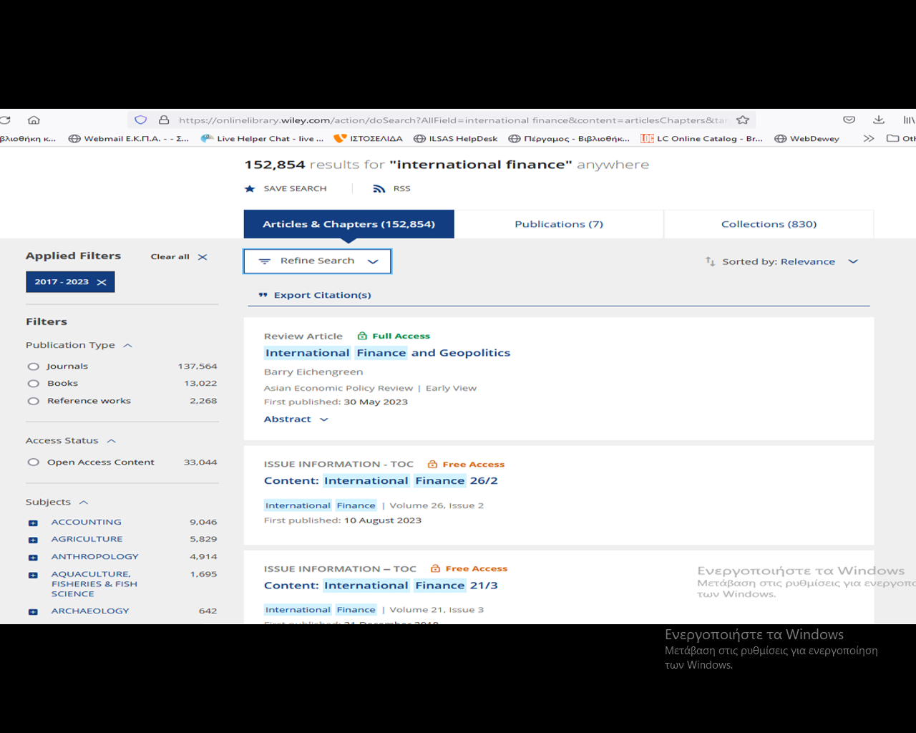
Παραδείγματα αναζήτησης υλικού
Αναζήτηση όρου «international finance» στον εκδότη Wiley, με περιορισμό σε χρονολογίες
Αποτελέσματα

Slide 20
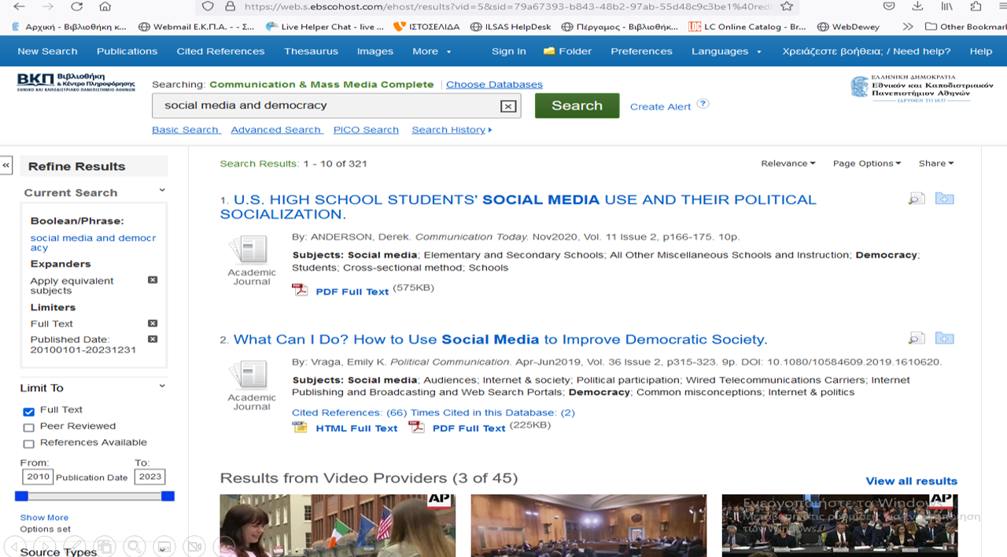
Παραδείγματα αναζήτησης υλικού
Αναζήτηση όρου «social media and democracy» στη βιβλιογραφική βάση Communication & Mass Media Complete
με περιορισμό χρονολογίας και φίλτρο full text

Slide 21
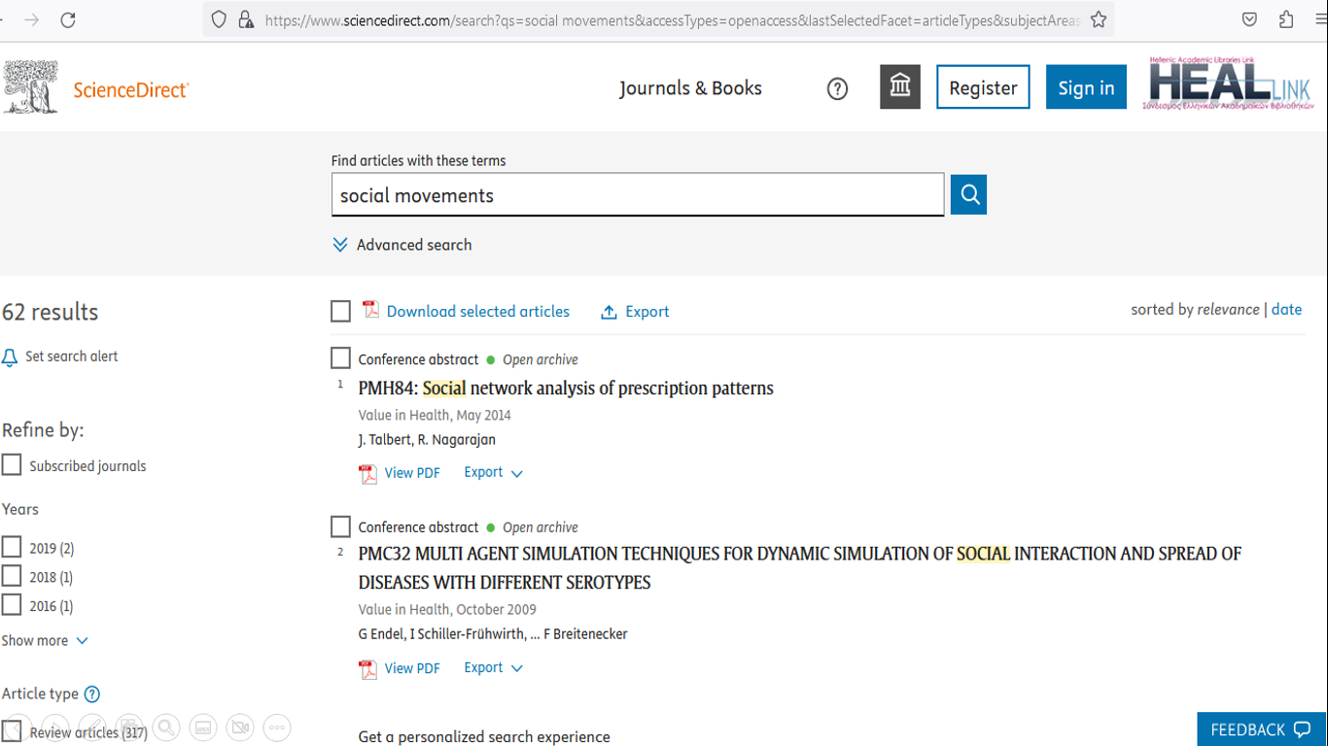
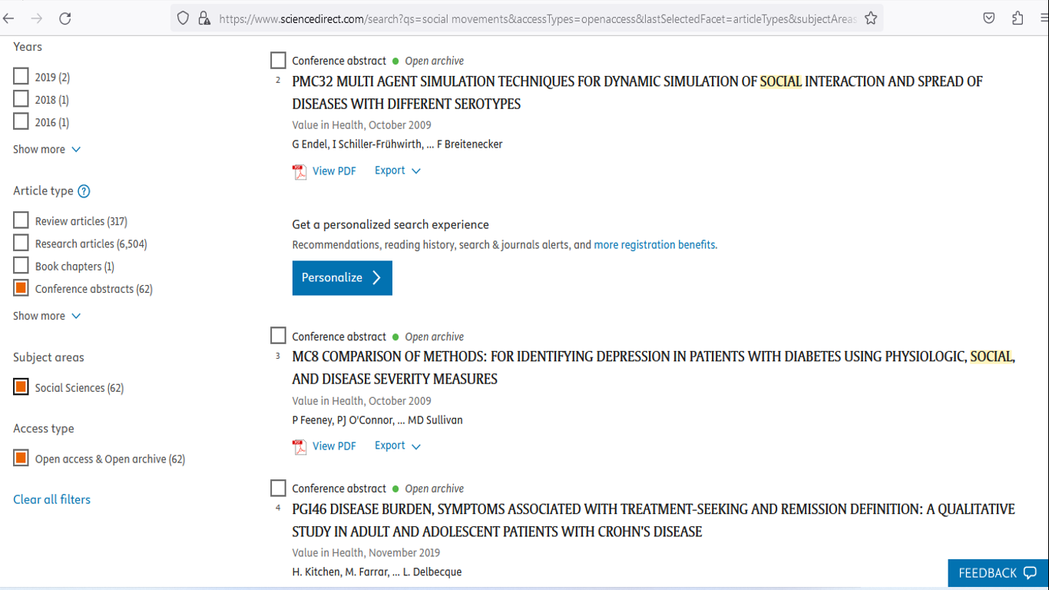
Παραδείγματα αναζήτησης υλικού
Αποτελέσματα αναζήτησης του όρου «social movements» στον εκδότη Elsevier (ScienceDirect), με εφαρμογή φίλτρων είδους άρθρου, θέματος και πρόσβασης

Slide 22
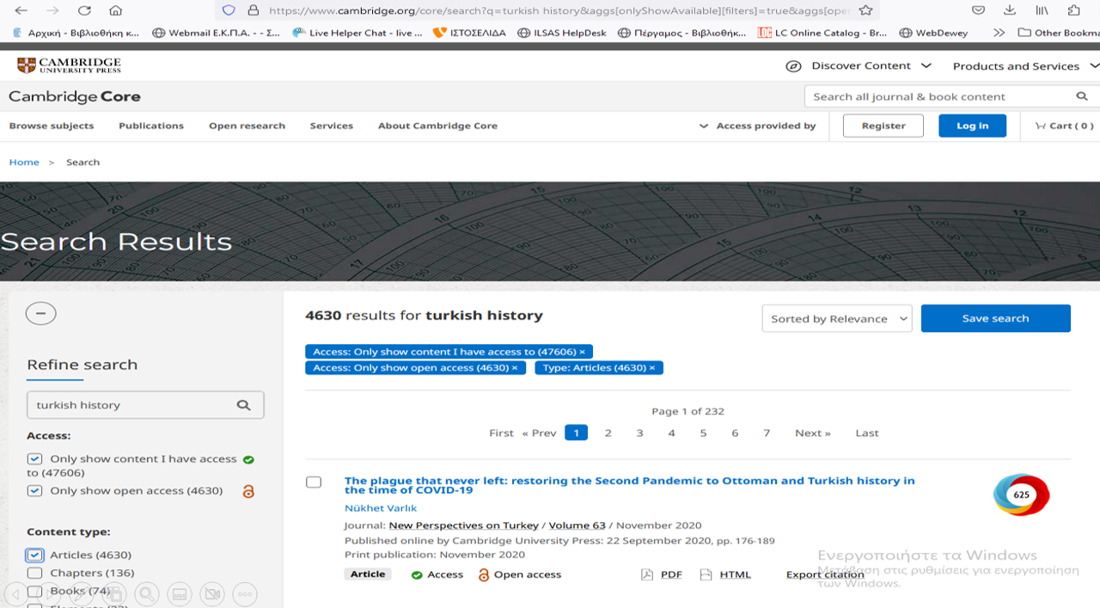
Παραδείγματα αναζήτησης υλικού
Αποτελέσματα αναζήτησης του όρου «turkish history» στον εκδότη Cambridge University Press, με περιορισμό φίλτρων πρόσβασης και τύπου περιεχομένου σε άρθρα

Slide 23
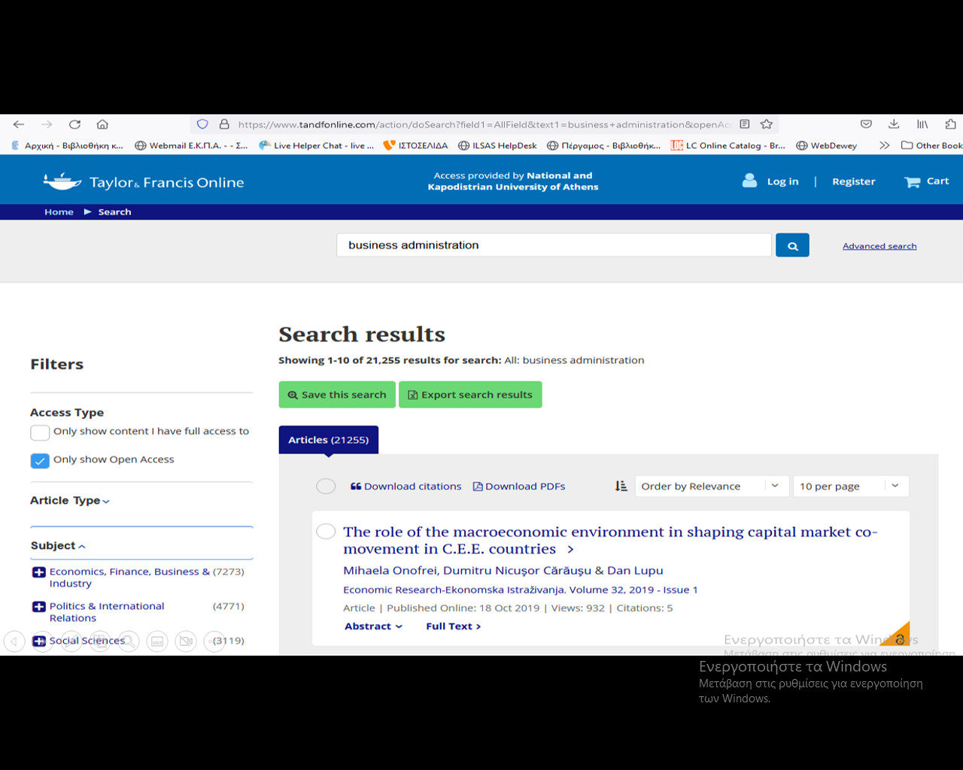
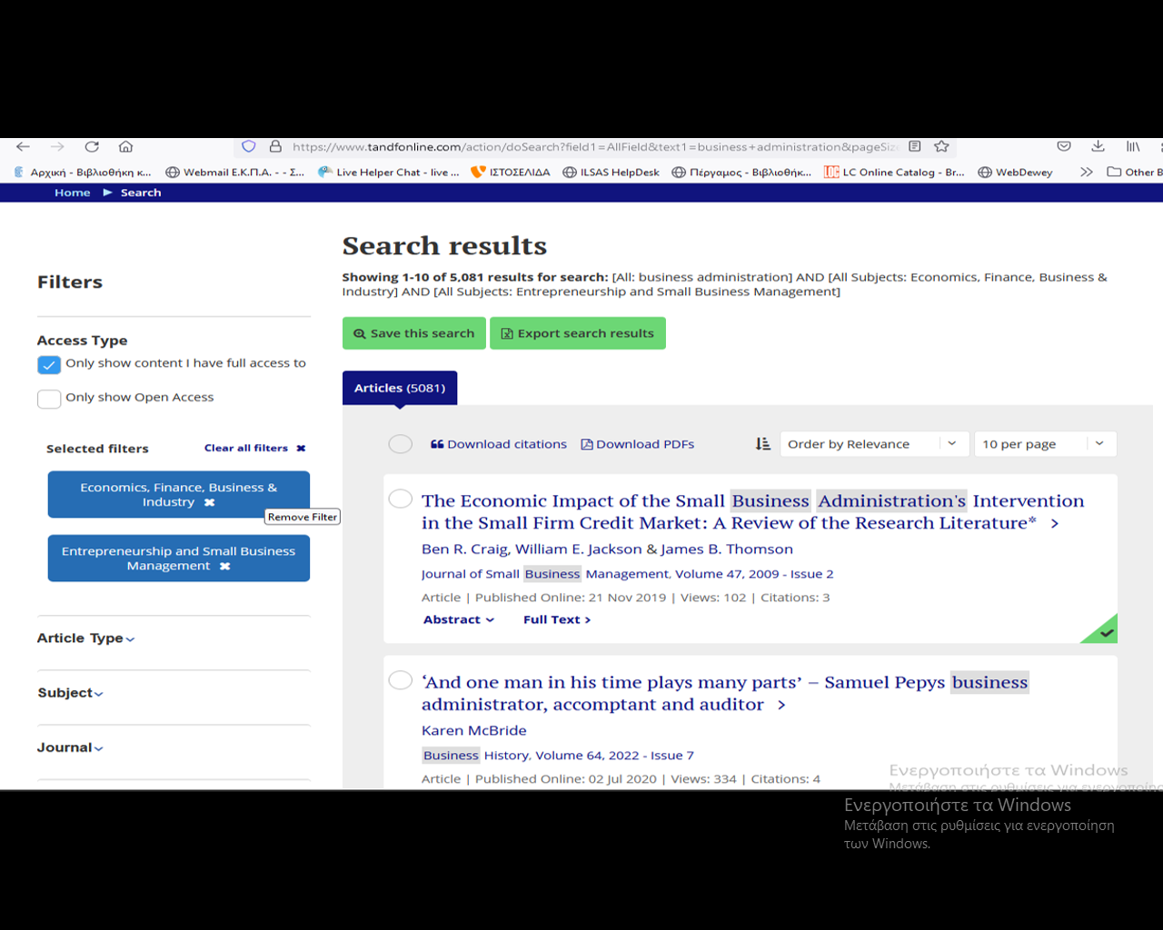
Παραδείγματα αναζήτησης υλικού
Αποτελέσματα αναζήτησης του όρου «business administration» στον εκδότη Taylor & Francis, με χρήση φίλτρων πρόσβασης και θεμάτων

Slide 24
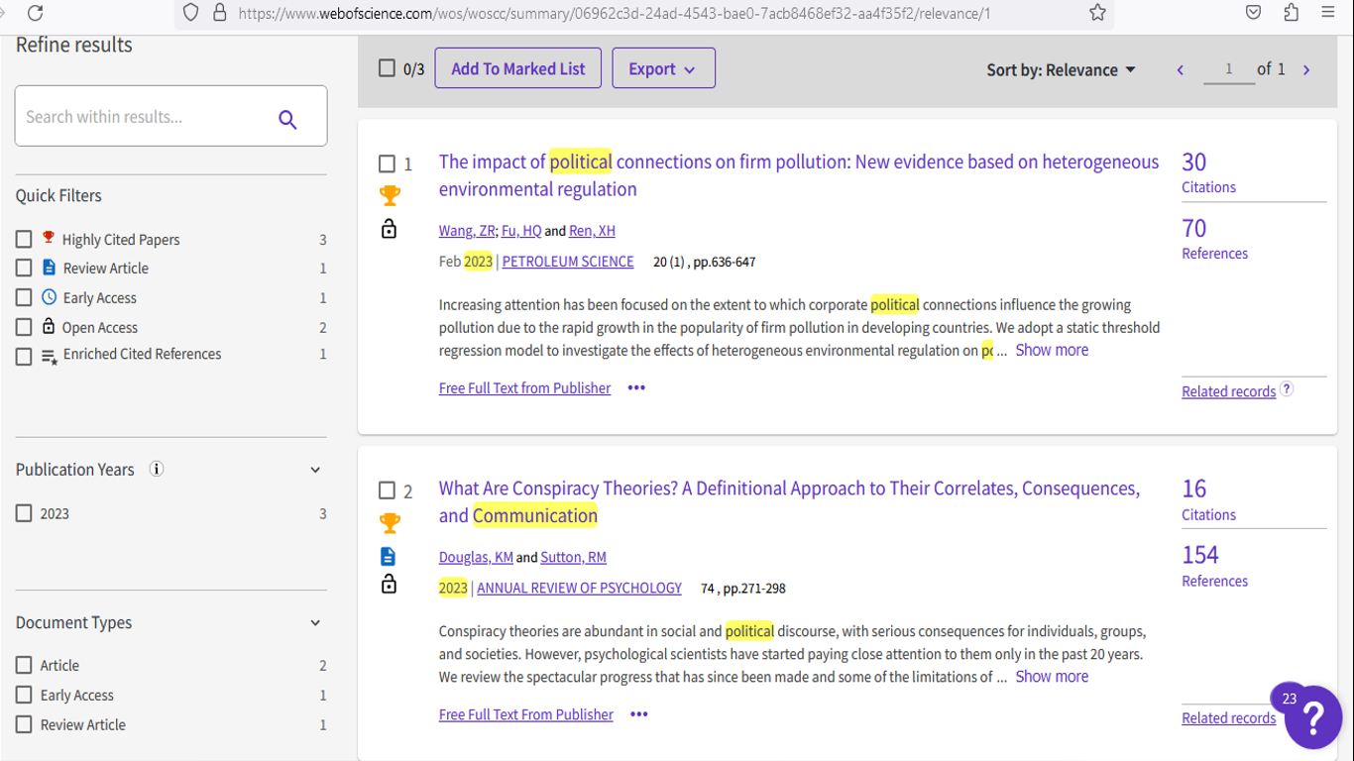
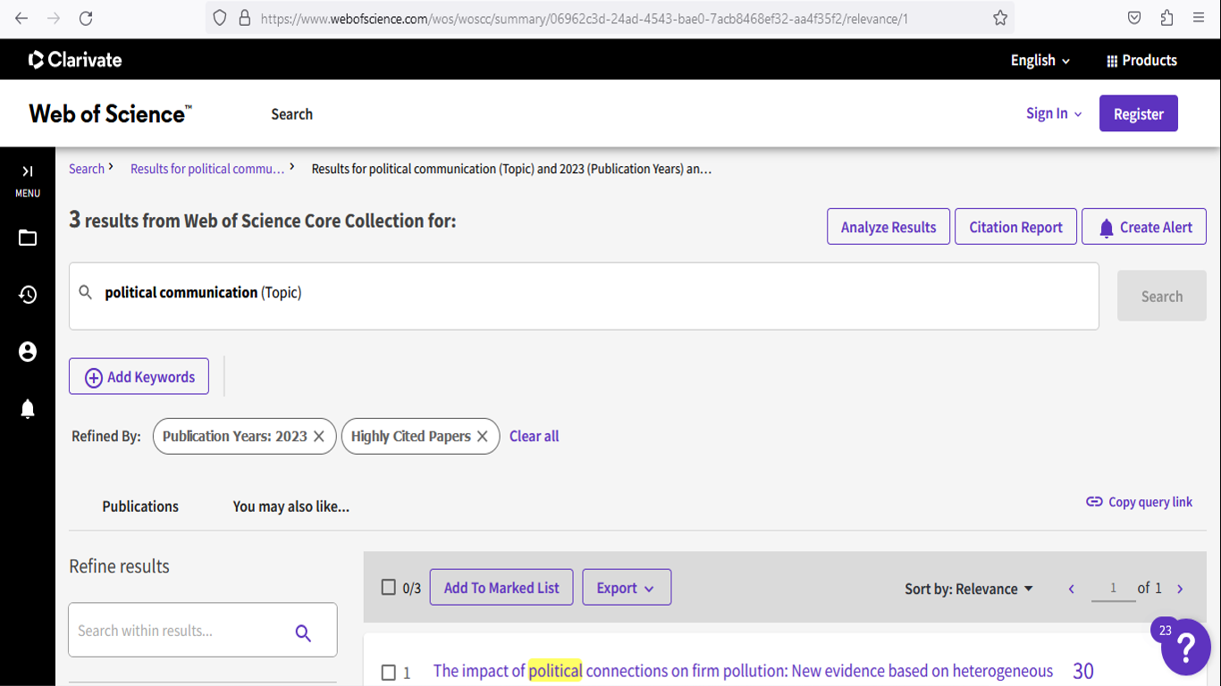
Παραδείγματα αναζήτησης υλικού
Η πλατφόρμα Web of Science του οίκου Clarivate Analytics λειτουργεί ως ευρετήριο ετεροαναφορών (citations) και παρέχει διασυνδεδεμένη αναζήτηση σε ερευνητικά αποτελέσματα και πηγές που καλύπτουν θεματικά τις κοινωνικές, θετικές και ανθρωπιστικές επιστήμες.
Αναζήτηση του όρου «political communication» με φίλτρα περιορισμού υψηλής αναφοράς και χρονολογίας

